Slide 1
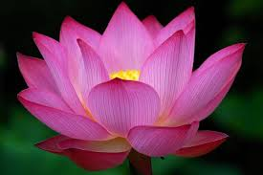
আজকের পাঠে সবাইকে
স্বাগতম

Slide 2

পরিচিতি
মোঃ ছাদিকুর রহমান
সহকারী শিক্ষক(ইসলাম ও নৈতিক শিক্ষা)
সিলেট ক্যাডেট কলেজ ক্যাম্পাস উচ্চ বিদ্যালয়
মোবাইল নং০১৭২৬-৩৮১৬১৪
বিষয়ঃ ইসলাম ও নৈতিক শিক্ষা
শ্রেণিঃঅষ্টম
অধ্যায়ঃদ্বিতীয়

Slide 3
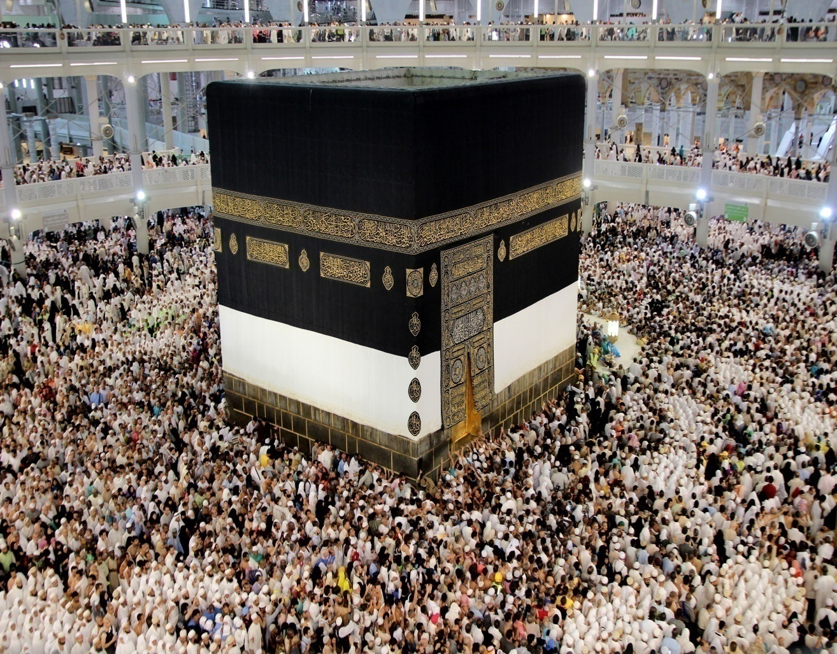
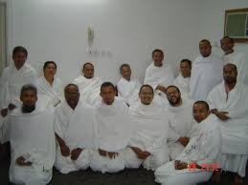
নিচের ছবিগুলোর দিকে লক্ষ
কর
এই স্থানে মানুষ কি করতেছে ?

Slide 4
আজকের পাঠের বিষয়
হজ্জ

Slide 5
শিখন ফল
০১। এই পাঠ শেষে শিক্ষার্থীরা হজ আদায়ের নিয়ামাবলি শিখতে পারবে ।

Slide 6
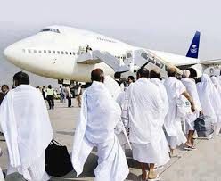
হজের ফরয সমুহ
হজ আদায়ের নিয়মাবলি
ইহরাম বাঁধা
ইহরাম আরবি শব্দ-অর্থঃ নিষিদ্ধ।শাওয়াল মাসের প্রথম তারিখ থেকে যিলহজ্জ মাসের ৯ তারিখের মধ্যে ইহরাম বাঁধতে হয়

Slide 7

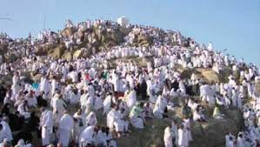
আরাফার ময়দানে অবস্থান
৯ ই যিলহজ্জ তারিখে আরাফার ময়দানে অবস্থান করা ফরয।এখানে ইমামের পিছনে যোহরের ওয়াক্তে যোহর ও আসরের উভয় নামায একসঙ্গে আদায় করতে হয়।

Slide 8

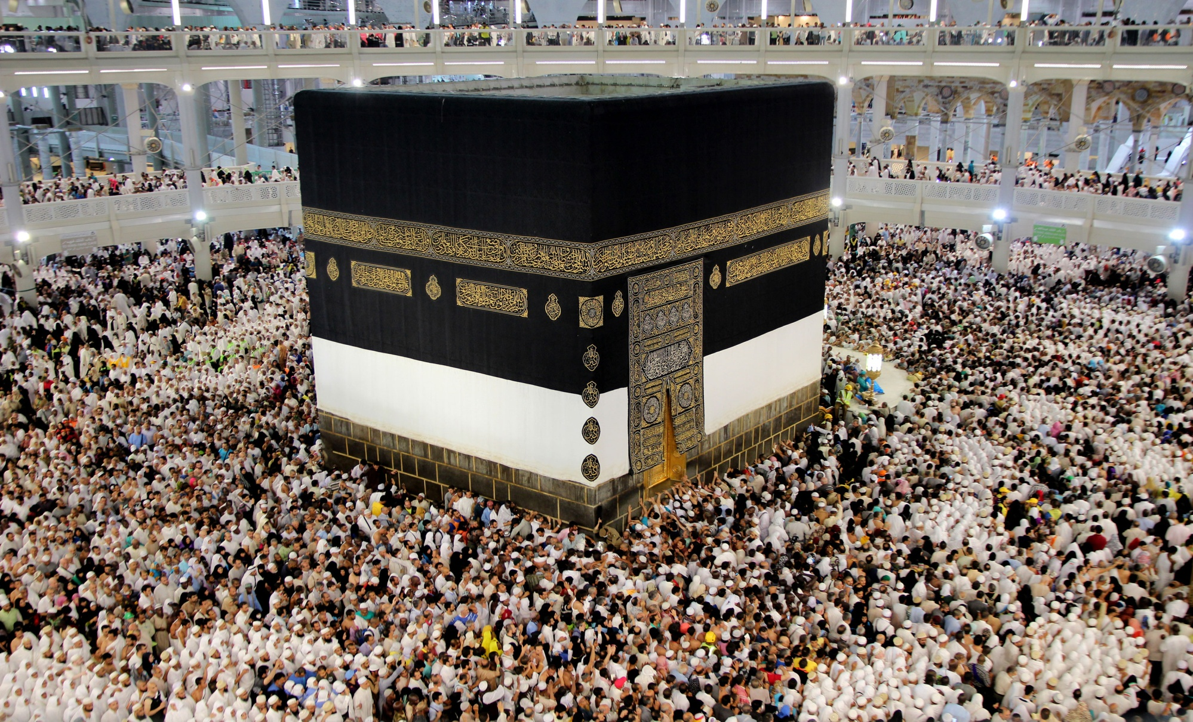
তাওয়াফে যিয়ারত
১০,১১ কিংবা ১২ যিলহজ্জ তারিখে মক্কা ঘিরে কাবাঘর তাওয়াফ করতে হয়।এ তাওয়াফকে তাওয়াফে যিয়ারত বলা হয়।

Slide 9

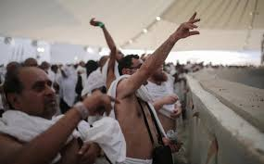
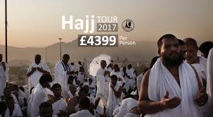
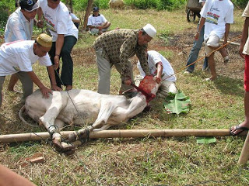
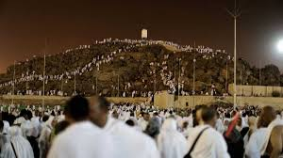
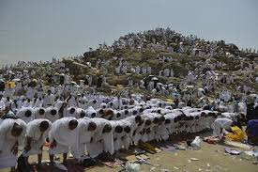
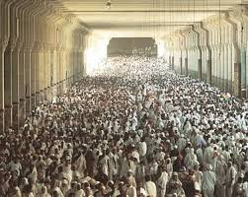
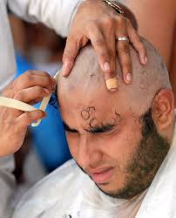
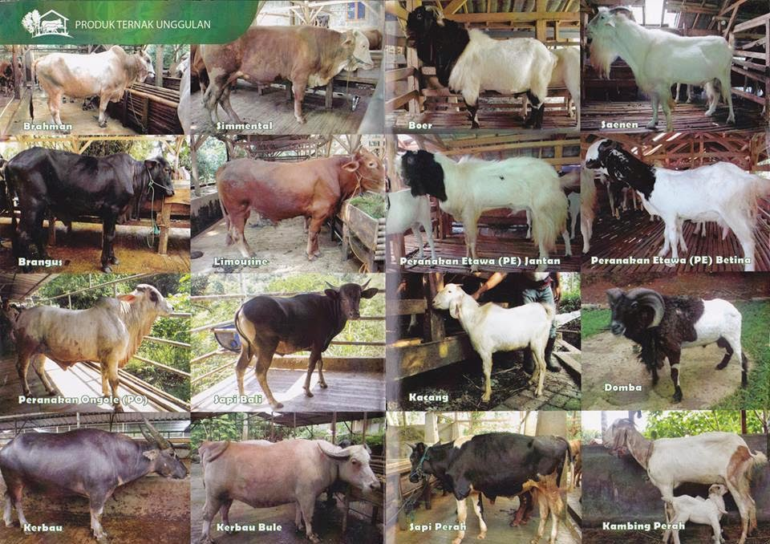
হজের ওয়াজিবসমূহ

Slide 10
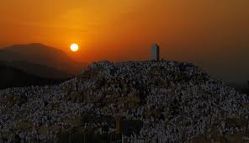
মুযদালিফায় অবস্থান করা
৯ ই যিলহজ্জ তারিখে সূর্যাস্তের সাথে সাথে আরাফার মাঠ থেকে মুযদালিফায় ফিরে আসতে হয়।মুযদালিফায় পৌছে এশার নামাযের সময় মাগরিব ও এশার নামায এক সঙ্গে আদায় করতে হয়।এ রাত মুযদালিফায় কাটাতে হয়।

Slide 11
সাঈ করা
আগমনি তাওয়াফ শেষ করে কাবাঘরের অনতিদূরে অবস্থিত সাফা ও মারওয়া পাহাড়ের মাঝের পথটি সাতবার অতিক্রম করতে হয়।একে বলা হয় সাঈ।সাফা পাহাড় থেকে শুরূ করা মারওয়া পাহাড়ে শেষ করতে হয়।

Slide 12

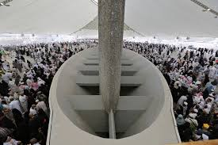
কংকর নিক্ষেপ করা
১১ ও ১২ তারিখ দুপুরের পর মিনার তিনিটি স্তম্ভের প্রতিটিতে সাতটি করে শয়তানের উদ্দ্যেশ্য কংকর মারতে হয়।

Slide 13

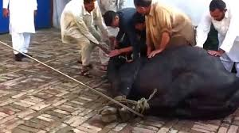
কুরবানি করা
কংকর নিক্ষেপের পর মিনাতে কুরবানি করা ওয়াযিব।

Slide 14
মাথা মুড়ানো
কুরবানির পর হাজিগন মাথা কামিয়ে ইহরাম থেকে মুক্ত হন।

Slide 15

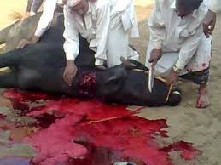
দম দেওয়া
হজের ওয়াযিব পালনে ধারাবাহিকতার ব্যাতিক্রম হলে “দম” ওয়াযিব হয়।

Slide 16
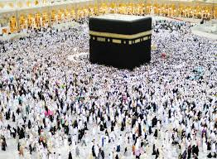
বিদায়ী তাওয়াফ
মক্কার বাহির থেকে আগত হাজিদের জন্য সর্বশেষ কাজ হচ্ছে বিদায়ী তাওয়াফ করা।একে তাওয়াফুল বিদা বলা হয়।

Slide 17
দলীয় কাজ
হজ পালনের ধারাবাহিক নিয়মগূলো সুন্দর করে পোস্টারে সাজিয়ে লিখ।

Slide 18
বাড়ির কাজ
সাম্য ও বিশ্বভ্রাতৃত্ব প্রতিষ্টায় হজের ভূমিকা লিখে আনবে।

Slide 19

আজ এ পর্যন্ত
সবাইকে ধন্যবাদ

